Slide 1
TIPOS DE VARIABLES Y OPERADORES
Directiva #define
Tipos de variables
Declaración de variables
Operador de asignación
Operadores aritméticos
Operadores lógicos
Prioridad de los operadores
Operaciones matemáticas
Programas propuestos

Slide 2
DIRECTIVA #define
Al igual que #include es una directiva de preprocesado.
Sustituye el alias definido por la expresión especificada.
Ejemplo:
#define PI 3.1416
PI no es igual a 3.1416, es sustituido allí donde se escriba.
La coma decimal se escribe
siempre como un punto

Slide 3
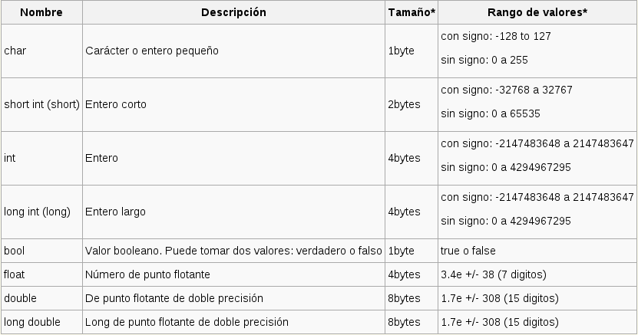
TIPOS DE VARIABLES
El modificador “unsigned” asume
que todos los números serán positivos
sizeof (tipo_variable)
Devuelve el tamaño en bytes
de la variable

Slide 4
DECLARACIÓN DE VARIABLES
Las variables TIENEN que ser declaradas siempre antes de ser utilizadas.
La sintaxis correcta es:
tipo_variable nombre_variable1, nombre_variable2, etc;
Posibles nombres para variables.
      Secuencias alfanuméricas que pueden incluir barras bajas. Nunca pueden contener signos de puntuación.
      Es MUY RECOMENDABLE que los nombres sean autoexplicativos.

Slide 5
DECLARACIÓN DE VARIABLES
Posibles nombres para variables.
      NO pueden ser palabras clave del lenguaje C++.
          Lista de palabras clave.

Slide 6
DECLARACIÓN DE VARIABLES
Ejemplos:
int i;
int i=0;
float x,y,z;
float X,Y,Z;
double pi=3.14159;
char letra;
string frase; Requiere #include <string>
float velocidad[3] {1, 2.5, 3};
double matriz_densidad[4][4];
No son iguales, C++
distingue minúsculas y
mayúsculas

Slide 7
DECLARACIÓN DE VARIABLES
Recomendación:
int EdadDeMiPadre;
int Edad_De_Mi_Padre;
int edad_de_mi_padre;
int edaddemipadre;

Slide 8
OPERADOR DE ASIGNACIÓN
En C++ se simboliza como “=”.
Su funcionamiento es el siguiente:
Variable = <expresión a evaluar>;
Ejemplo:
int x;
x = 5*3;
No confundir con el operador
lógico igual que “==”

Slide 9

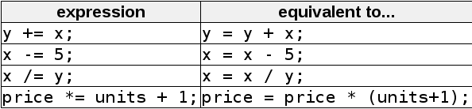
OPERADORES ARITMÉTICOS
+ suma
- resta
* multiplicación
/ división
% módulo
++i
i++
--i
i--
+=
-=
*=
/=
Sobrecargada para enteros

Slide 10
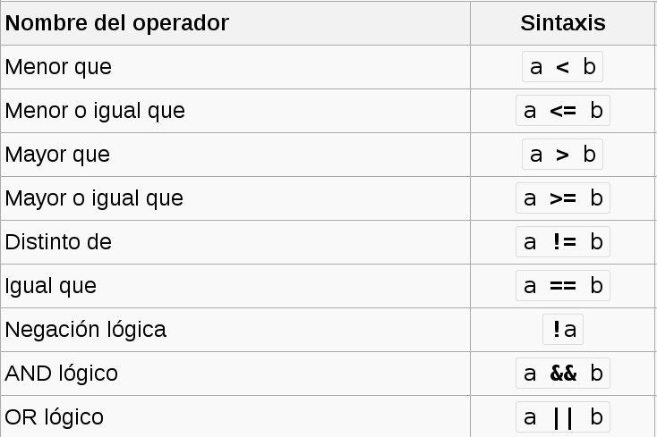
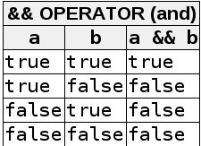
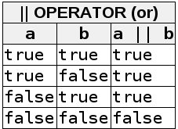
OPERADORES LÓGICOS

Slide 11
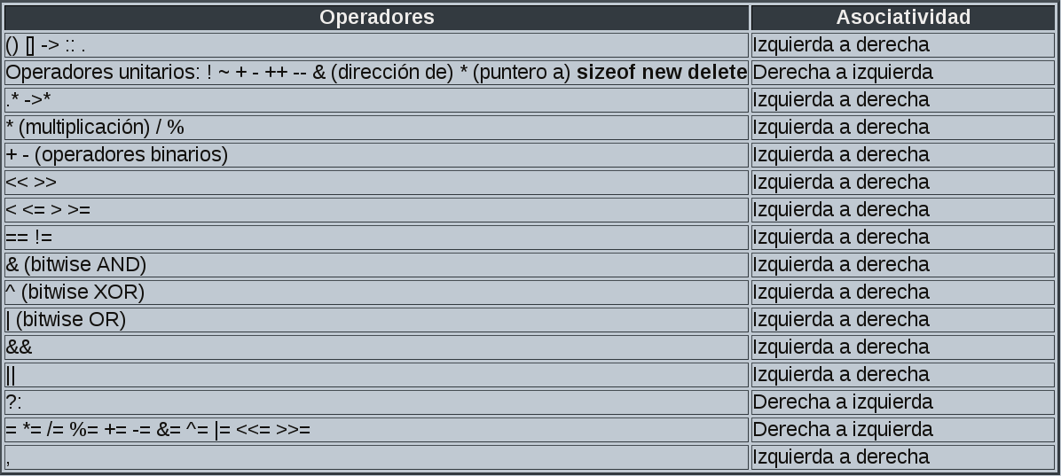
PRIORIDAD DE LOS OPERADORES

Slide 12
OPERACIONES MATEMÁTICAS
sin( ), cos( ), tan( ), atan, exp( ), log( ), sqrt(), etc.
Es necesario incluir la librería cmath:
#include <cmath>
Lista completa de funciones incluidas en cmath.

Slide 13
PROGRAMAS PROPUESTOS
Escribir un programa que te pida tu nombre y luego te salude.
Escribir un programa que te pida tus apellidos y tu nombre (por ese orden) y te devuelva tu nombre y tus apellidos (por ese orden también).
Escribir un programa que te pida la arista de un cubo y calcule su volumen y su área y las muestre por pantalla.
Escribir un programa que te pida las aristas de un ortoedro (alto, ancho y largo) y te devuelva su volumen, el área de sus caras y su área total.
Escribir un programa que pida la base y el exponente de una potencia y nos devuelva el resultado numérico, sin usar la función pow().

Slide 14
PROGRAMAS PROPUESTOS
Escribir un programa que te pida el radio de un círculo y te devuelva su perímetro y su área.
Escribir dos programas que transformen de grados a radianes y viceversa.

